Slide 1
编译原理
第五章 语法分析——自下而上分析
Notes:
第21讲 第五章 语法分析——自下而上分析(5)

Slide 2
第五章 语法分析——自下而上分析
自下而上分析的基本问题
算符优先分析算法
LR分析法

Slide 3
第五章 语法分析——自下而上分析
自下而上分析的基本问题
算符优先分析算法
LR分析法

Slide 4
语法分析的方法
自下而上分析法(Bottom-up)
  基本思想
    从输入串开始，逐步进行归约，直到文法的开始符号
    从树末端开始，构造语法树
    核心问题：确定可归约串
  算符优先分析法
    按照算符的优先关系和结合性质进行语法分析
    适合分析表达式
  LR分析法
    规范归约：句柄作为可归约串

Slide 5
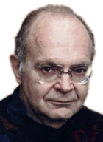
5.3 LR分析法
计算思维的典型方法
  知识与控制的分离
  自动化
LR分析法：1965年 由Knuth提出
For his major contributions to the analysis of algorithms and the design of programming languages, and in particular for his contributions to " the art of computer programming" through his well-known books in a continuous series by this title.
产生分析表
分析表产生器
分析表
文法
LR分析器工作
Donald Ervin Knuth
LR分析总 控程 序
输入
输出
分析表
Notes:
LR分析法
L:从左到右扫描输入串 R:自下而上进行归约
在进行规范归约的“移进-归约”过程中句柄如何求?在第三章没有给出
高德纳最早开始自行编写TEX的原因是当时十分粗糙的排版水平已经影响到他的巨著《计算机程序设计艺术》（The Art of Computer Programming）的印刷质量。他以典型的黑客思维模式，最终决定自行编写一个排版软件：TEX。他原本以为他只需要半年时间，在1978年下半年就能完成，但最终他用了超过十年时间，直到1989年TEX才最终停止修改。
Guy Steele在高德纳编写其第一版的TEX程序时正好在高德纳所工作的斯坦福大学，当他回到MIT时他在ITS下重写了TEX的输出输入系统。
TEX的第一版是用SAIL编程语言写成的，运行于PDP-10型计算机，操作系统是斯坦福大学的WAITS操作系统。在之后的TeX版本中，Knuth发明了所谓的“文学编程”（literate programming），一种从同一源文件自动生成可编译的源代码和高质量的文档的编程方法。这种语言被称为WEB，它所生成的源代码是使用Pascal编程语言。
TEX的版本号码也十分有趣。从TEX第三版开始，之后的升级是在小数点后加入一个新数位，使之越来越接近圆周率π的值。TEX目前的版本是3.1415926。这显示了TEX已经十分稳定，任何的升级都十分细微。高德纳曾表示“最后一次升级是（于我过世后）将版本数改为π，那时任何余下的漏洞将被看作程序的功能。”
TEX允许自由的再发布及修改，但禁止任何修改版本以TEX或任何其他相似的名字命名。
[编辑]质量
TEX是非常稳定的程序，高德纳悬赏奖励任何能够在TEX中发现程序漏洞（bug）的人。每一个漏洞的奖励金额从1美分开始，并每年翻倍，直到目前的327.68美元封顶。然而高德纳从未因此而损失大笔金钱，因为TEX中的漏洞少之又少，而真正发现漏洞的人在获得支票后，宁愿将其裱起来留作纪念也不愿拿去兑现！[1][2]
到目前为止，关于TEX的最后一个bug是被高德纳自己发现的。
CTeX是LaTeX排版软件。是一个文本编辑器，特别适合小文本文件。它支持拖放、支持AppleScript等等。
LaTeX（LATEX）是一种基于TeX的排版系统，由美国计算机学家Leslie Lamport在20世纪80年代初期开发，利用这种格式，即使使用者没有排版和程序设计的知识也可以充分发挥由TeX所提供的强大功能，能在几天，甚至几小时内生成很多具有书籍质量的印刷品。对于生成复杂表格和数学公式，这一点表现得尤为突出。因此它非常适用于生成高印刷质量的科技和数学类文档。这个系统同样适用于生成从简单的信件到完整书籍的所有其他种类的文档。
Leslie Lamport开发的LATEX是当今世界上最流行和使用最为广泛的TEX宏集。它构筑在Plain TEX ~~ 的基础之上,并加进了很多的功能以使得使用者可以更为方便的利用TEX的强大功能.使用LATEX基本上不需要使用者自己设计命令和宏等，因为LATEX已经替你做好了。因此，即使使用者并不是很了解TEX,也可以在短短的时间内生成高质量的文档。对于生成复杂的数学公式,LATEX表现的更为出色。LATEX自从八十年代初问世以来,也在不断的发展.最初的正式版本为2.09，在经过几年的发展之后，许多新的功能，机制被引入到LATEX中。在享受这些新功能带来的便利的同时，它所伴随的副作用也开始显现,这就是不兼容性.标准的LATEX 2.09引入了“新字体选择框架”(NFSS)的LATEX，SLiTEX，AMSLATEX等等，相互之间并不兼容.这给使用者和维护者都带来很大的麻烦。为结束这中糟糕的状况，FrankMittelbach等人成立了ATEX3项目小组，目标是建立一个最优的，有效的，统一的，标准的命令集合。即得到LATEX的一个新版本3.这是一个长期目标，向这个目标迈出第一步就是在1994年发布的LATEX2e。LATEX2e采用了NFSS作为标准,加入了很多新的功能,同时还兼容旧LATEX 2.09。LATEX2e每6个月更新一次,修正发现的错误并加入前，LATEX2e将是标准的。

Slide 6
主要介绍
1. 总控程序(LR分析器)的处理思想
2. LR分析表的构造方法及原理

Slide 7
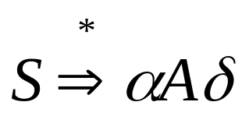
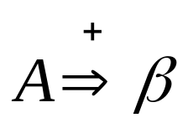
短语、直接短语和句柄
定义：令G是一个文法，S是文法的开始符号，假定αβδ是文法G的一个句型，如果有
且
则β称是句型αβδ相对于非终结符A的短语。
特别是，如果有A⇒β,则称β是句型αβδ相对于规则A→ β的直接短语。
一个句型的最左直接短语称为该句型的句柄。

Slide 8
短语、直接短语和句柄
在一个句型对应的语法树中
  以某非终结符为根的两代以上的子树的所有末端结点从左到右排列就是相对于该非终结符的一个短语
  如果子树只有两代，则该短语就是直接短语
E
E
+
T
T
F
T
*
F
i₃
F
i₂
i₁

Slide 9
规范归约
定义：假定α是文法G的一个句子，我们称序列
α_{n}， α_{n-1}，… ，α₀
是α的一个规范归约，如果此序列满足：
1. α_{n}= α
2. α₀为文法的开始符号，即α₀=S
3. 对任何i，0 ≤ i ≤ n， α_{i-1}是从α_{i}经把句柄替换成为相应产生式左部符号而得到的

Slide 10
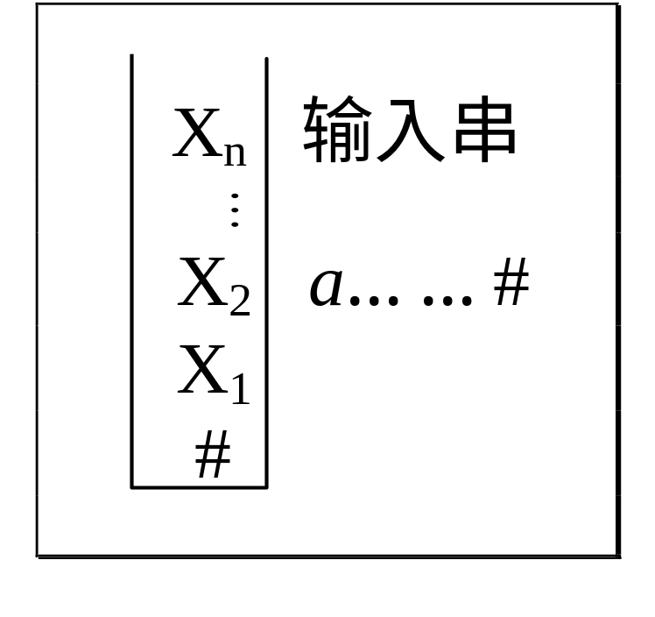
5.3.1 LR分析器
规范归约的关键问题是寻找句柄.
  历史：已移入符号栈的内容
  展望：根据产生式推测未来可能遇到的输入符号
  现实：当前的输入符号

Slide 11
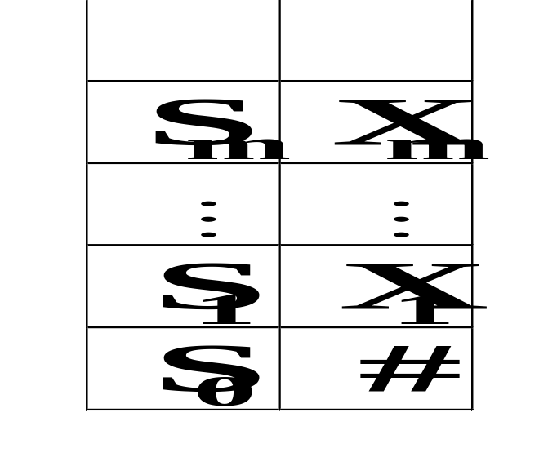
计算思维的典型方法
  知识与控制的分离
  自动化
LR分析方法：把"历史"及"展望"综合抽象成状态；由栈顶的状态和现行的输入符号唯一确定每一步工作
a₁a₂…a_{i}…a#
输入串
LR分析
程 序
输出
状态
符号
action goto
分析栈
LR分析表

Slide 12
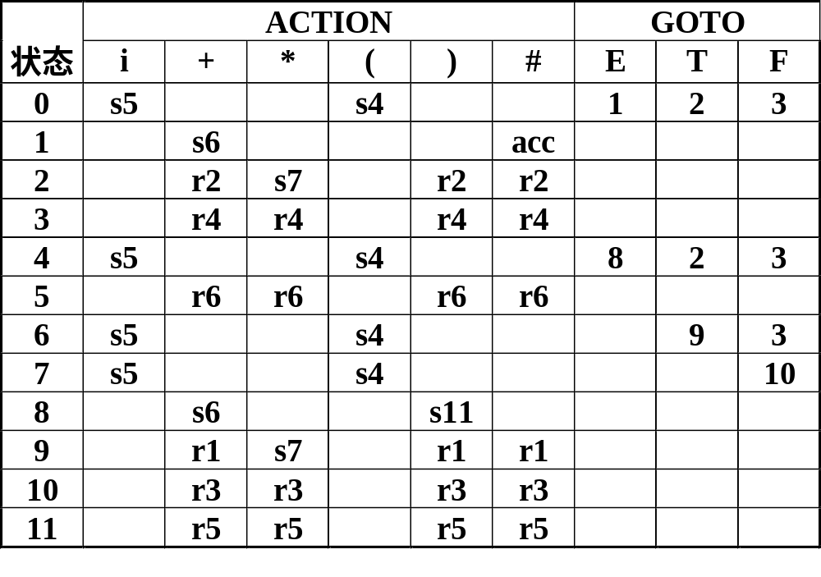
LR分析器
LR分析器的核心是一张分析表
  ACTION[s，a]：当状态s面临输入符号a时，应采取什么动作.
  GOTO[s，X]：状态s面对文法符号X时，下一状态是什么

Slide 13
LR分析器
移进(shift) 把(s，a)的下一状态s’和输入符号a推进栈，下一输入符号变成现行输入符号
Notes:
板书画出分析栈的直观图的变化
对照图介绍
对于当前状态图1
(s₀ s₁ … s_{m} ，# X₁ … X_{m} ，aa_{i+1} … a_{n} #)
移进，变为(图1->图2)
(s₀ s₁ … s_{m}s’ ，# X₁ … X_{m} a，a_{i+1} … a_{n} #)

Slide 14
LR分析器
归约(reduce)：指用某产生式A→β进行归约. 假若β的长度为r， 归约动作是， 去除栈顶r个项，使状态s_{m-r}变成栈顶状态，然后把(s_{m-r}, A)的下一状态s’=GOTO[s_{m-r}, A]和文法符号A推进栈

Slide 15
LR分析器
接受 宣布分析成功，停止分析器工作

Slide 16
LR分析器
报错

Slide 17
LR分析器
分析开始时:
状态 已归约串 输入串
(s₀， #， a₁a₂ … a_{n} #)
以后每步的结果可以表示为:
(s₀ s₁ … s_{m} ，# X₁ … X_{m} ，a_{i}a_{i+1} … a_{n} #)

Slide 18
(s₀ s₁ … s_{m} ，# X₁ … X_{m} ，a_{i}a_{i+1} … a_{n} #)
分析器根据ACTION(s_{m} , a_{i})确定下一步动作
  1. 若ACTION(s_{m} , a_{i})为移进，且s为下一状态，则三元式格局变为:
  (s₀ s₁ … s_{m}s ，# X₁ … X_{m}a_{i}，a_{i+1} … a_{n} #)
  2. 若ACTION(s_{m} , a_{i})为按A→β归约，三元式变为:
  (s₀ s₁ … s_{m-r}s ，# X₁ … X_{m-r}A ，a_{i}a_{i+1} … a_{n} #)
  此处, s=GOTO(s_{m-r}, A), r为β的长度, β= X_{m-r+1}… X_{m}
  3. 若ACTION(s_{m} , a_{i})为"接受"，则三元式不再变化，变化过程终止，宣布分析成功.
  4. 若ACTION(s_{m} , a_{i})为"报错"，则三元式变化过程终止，报告错误.
(s₀ s₁… s_{m-r} s_{m-r+1} … s_{m} ，# X₁…X_{m-r} X_{m-r+1}…X_{m} ，a_{i}a_{i+1} … a_{n} #)
(s₀ s₁… s_{m-r} ， # X₁…X_{m-r}， a_{i}a_{i+1} … a_{n} #)
(s₀ s₁… s_{m-r}， # X₁…X_{m-r}A ， a_{i}a_{i+1} … a_{n} #)
(s₀ s₁… s_{m-r}s ， # X₁…X_{m-r}A ， a_{i}a_{i+1} … a_{n} #)

Slide 19
LR分析器示例
文法G(E)：
(1) E→E＋T
  (2) E→T
  (3) T→T*F
  (4) T→F
  (5) F→(E)
  (6) F→i

Slide 20
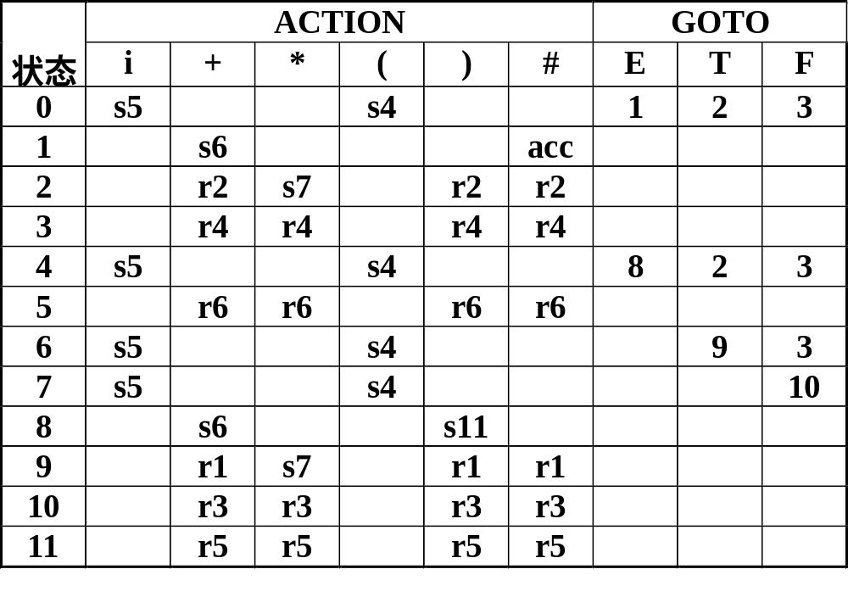
其LR分析表为：

Slide 21

输入串为i*i+i
  步骤 状态 符号 输入串
  (1) 0 # i*i+i#
  (2) 05 #i *i+i#
  (3) 03 #F *i+i#
  (4) 02 #T *i+i#
  (5) 027 #T* i+i#
0 # *i+i#
0 #F *i+i#
0 #T *i+i#
0 # *i+i#
T
*
F
i

Slide 22
  步骤 状态 符号 输入串
  (5) 027 #T* i+i#
  (6) 0275 #T*i +i#
  (7) 02710 #T*F +i#
  (8) 02 #T +i#
  (9) 01 #E +i#
  (10) 016 #E+ i#
027 #T* +i#
027 #T*F +i#
0 # +i#
0 #T +i#
0 # +i#
E
+
0 #E +i#
T
T
*
F
F
i
i

Slide 23
  步骤 状态 符号 输入串
  (10) 016 #E+ i#
  (11) 0165 #E+i #
  (12) 0163 #E+F #
  (13) 0169 #E+T #
  (14) 01 #E #
  (15) 接受
016 #E+ #
016 #E+F #
E
016 #E+ #
016 #E+T #
0 # #
0 #E #
E
+
T
T
F
T
*
F
i
F
i
i

Slide 24
LR文法
定义：对于一个文法，如果能够构造一张分析表，使得它的每个入口均是唯一确定的，则这个文法就称为LR文法。
定义：一个文法，如果能用一个每步顶多向前检查k个输入符号的LR分析器进行分析，则这个文法就称为LR(k)文法.

Slide 25
LR文法与二义文法
LR文法不是二义的，二义文法肯定不会是LR的
  LR文法⊂ 无二义文法
非LR结构
  S → iCtS | iCtSeS
  栈 输入
  #…iCtS e…#

Slide 26
小结
LR分析器的工作原理
LR分析器的性质
  栈内的符号串和扫描剩下的输入符号串构成了一个规范句型
  一旦栈的顶部出现可归约串(句柄)，则进行归约

